Slide 1
DRUHÁ SVĚTOVÁ VÁLKA I
1939 - 1940

Slide 2
POČÁTKY VÁLKY
Srpen 1939 – pakt Ribbentrop – Molotov
1. 9. 1939 – Německo napadlo Polsko=> VB, Francie, Commonwealth vyhlásily válku Německu
17.9. 1939 – Polsko bylo napadeno SSSR
1939 – zimní válka – SSSR napadlo Finsko
10. 5. 1940 – blesková válka – Belgie, Nizozemí, Lucembursko=. Napadení Francie=>14.6. dobyta Paříž=> 22. června kapitulace Francie a vznik Vichistické Francie
1940 – obsazení Norska a Dánska
1940 – zahájení letecké bitvy o Anglii – operace Seelöwe
1940 – SSSR obsadil Rumunsko a Pobaltí

Slide 3
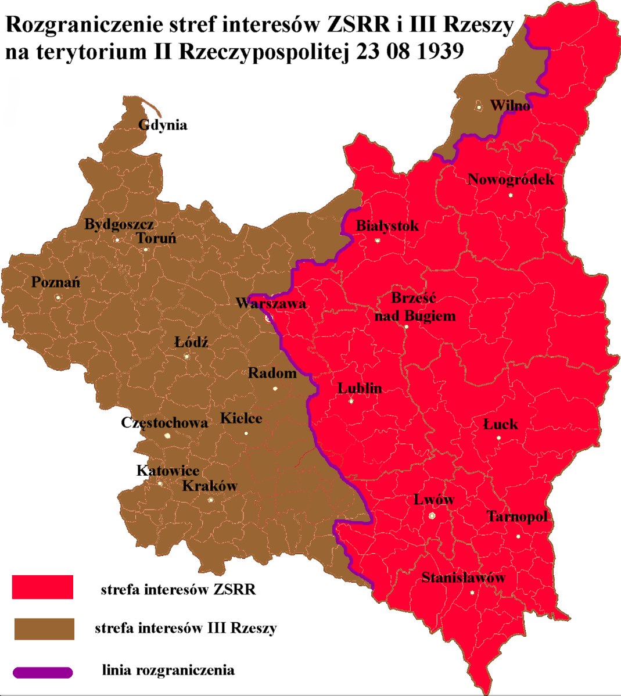
Pakt Ribbentrop - Molotov

Slide 4
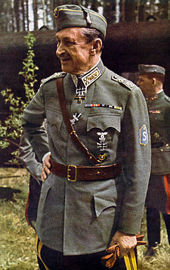
Maršál Mannerheim

Slide 5
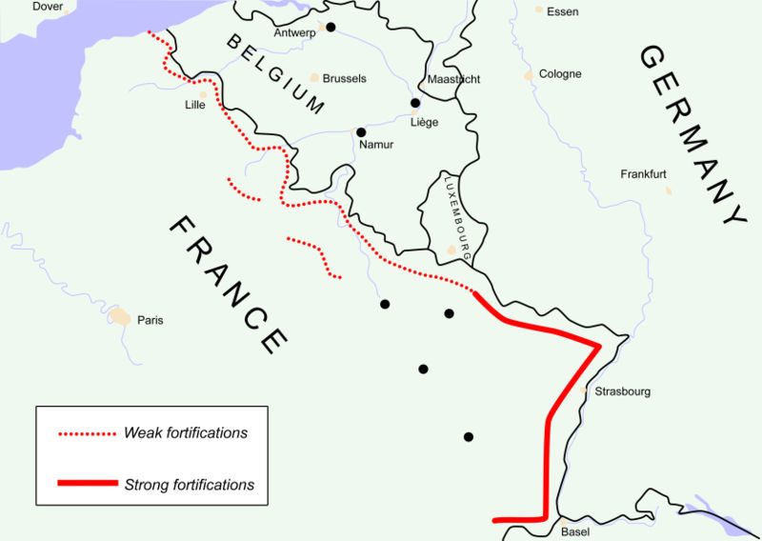
Maginotova linie

Slide 6
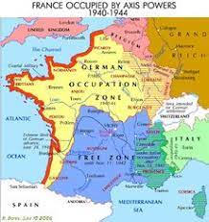
Vichistická Francie

Slide 7
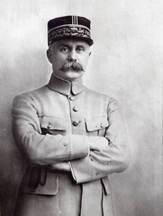
P. Pétain – v čele kolaborantské Francie

Slide 8
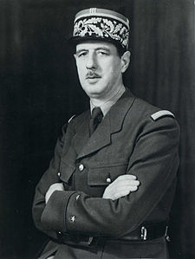
Charles de Gaulle – v čele exilové vlády Francie

Slide 9
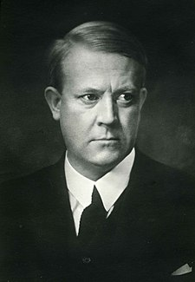
Vidkun Quisling

Slide 10
LETECKÁ BITVA O ANGLII
Operace Seelöwe
V čele Anglie Winston Churchill
RAF (Hugh Dowding) x Luftwaffe (Herman Göring)
Hlavní útok – Adlertag – 13. srpna
Piloti z Polska, Československa, Nového Zélandu, Belgie, Kanady, USA….2.

Slide 11
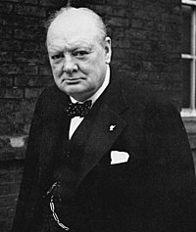
Winston Churchill

Slide 12
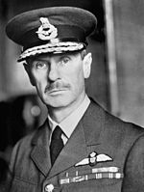
Hugh Dowding

Slide 13
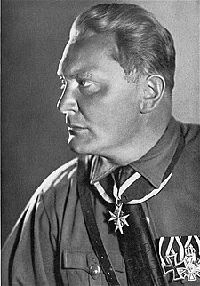
Hermann Göring

